Slide 1
短期潮位数据调和分析方法研究
报 告 人：陈坤
指导老师：宋志尧 教授
学科专业：地图学与地理信息系统
Notes:
各位老师、同学大家上午好，我是陈坤，我的论文题目是--短期潮位数据调和分析方法研究，指导老师是宋志尧教授

Slide 2
选题背景及研究意义
研究现状
研究目标和技术路线
研究内容
结论与展望
Notes:
我的汇报主要分为五个部分

Slide 3
选题背景及研究意义
研究现状
研究目标和技术路线
研究内容
结论与展望
Notes:
首先是选题背景及研究意义

Slide 4

1 选题背景及研究意义
1.1 选题背景
研究潮汐的成因，总结其变化规律，并将其用于潮汐预报工作，是海洋潮汐学的基本任务。而随着潮汐实测资料的积累， 计算机技术的飞速发展， 潮汐调和分析方法逐渐发展成熟，成为潮汐及潮流预报的主流方法之一。
Notes:
首先是选题背景，海洋潮汐学的基本任务是研究潮汐的成因，总结其变化规律，并将其用于潮汐预报工作。如今，潮汐调和分析已经发展为潮汐及潮流预报的主流方法之一。

Slide 5
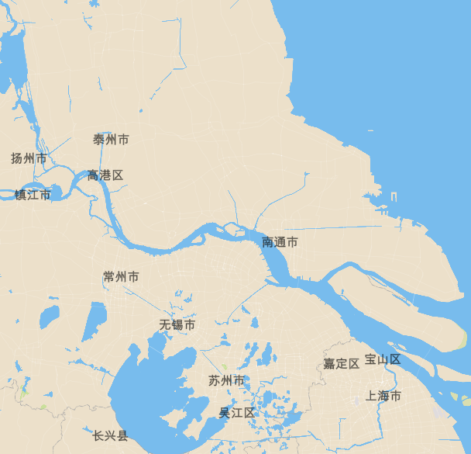
1 选题背景及研究意义
1.1 选题背景
感潮河段，指的是河流汇入海洋时，从河口至潮区界的过渡河段，不仅具有类似内陆河的水文特性，又具有潮汐的部分特征。
我国较为典型的感潮河段为长江感潮河段，由于该地区地势较为平坦，地面高程较低，极容易出现洪涝灾害，从而影响周边区域的生产实践活动。
由于感潮河段同时受到径流和潮汐的共同作用，加上区间来水、风暴潮和气象因素等自然因素的影响，水位序列呈现依赖性、随机性和突变性，现有模型难以对其进行有效描述，水位预报显得十分困难。
Notes:
感潮河段，是从河口至潮区界的过渡河段，长江感潮河段地势较为平坦，地面海拔较低，易出现洪涝灾害。由于感潮河段受到多个因素的共同影响，其水位预报显得十分困难。

Slide 6
1 选题背景及研究意义
1.2 研究意义
理论意义：结合对比分析、岭回归分析、潮汐调和分析等方法，提出一种针对短期潮位数据的调和分析方法，以量化感潮河段水位调和常数与径流量之间的关系为目标，提出一种适用于感潮河段水位预报的计算模型，并选择合适的感潮河段水位站点进行分析验证。该方法在理论上为对其它感潮河段水位分析与预报研究提供了一种新的思路，具有一定参考价值。
应用意义：本研究的开展，对于长江感潮河段地区的生产实践活动具有十分重要的应用意义与价值，主要体现在：
（1）为洪涝灾害的防治提供一定的决策依据；
（2）为航运通行、航道规划等工作提供有效指导；
（3）为沿岸的水产、矿产等资源的开发利用提供合理的参考意见。
Notes:
本文的研究意义分为理论意义和应用意义两方面，
理论方面，提出了一种针对短期潮位数据的调和分析方法，并将其应用于感潮河段水位预报，提供了一种新的思路。
应用方面的价值体现在，能够为防汛抗洪提供科学合理的决策依据，有效指导航运通行、航道规划等，为资源开发利用提供合理参考意见。

Slide 7
选题背景及研究意义
研究现状
研究目标和技术路线
研究内容
结论与展望
Notes:
接下来是国内外研究现状

Slide 8
2 研究现状
2.1 潮汐调和分析理论发展现状
17世纪中后期，牛顿提出平衡潮理论，标志着近代海洋潮汐学的开端；
20世纪初，达尔文进一步研究引潮力，得出主要的天文分潮周期，推动了潮汐理论的进一步发展；
1921年，杜德森使用更精确的参数，将潮汐的调和展开表达式进一步推导；
1960年，霍恩提出使用计算机进行调和分析计算，确定了现代调和分析计算的基本模式。
20世纪90年代，王长海等提出根据各地实际情况，以逐次回归法挑选40~60 个分潮进行分析计算，即可得到良好的分析结果。
至今，在潮汐调和分析理论的基础上，众多研究者针对不同研究区域开展了大量的研究工作。
……
Notes:
首先是潮汐调和分析理论，牛顿提出的平衡潮理论，标志着近代海洋潮汐学的开端，后经达尔文、杜德森、霍恩等进一步的研究，形成了完整的潮汐调和分析理论。

Slide 9
2 研究现状
2.1 潮汐调和分析理论发展现状
对目前的潮汐调和分析相关研究进行整理，依据观测资料的时长，可将其分为三类：
第一类为长期数据的调和分析研究，观测时间为1年以上，数据资料充足，天文分潮众多，调和常数稳定，应用极为广泛。
第二类为中期数据的调和分析研究，观测时间处于1个月至1年之间，可得到11个基本的天文分潮，应用较为广泛。
第三类为短期数据的调和分析研究，观测时间一般小于1个月，一般无法通过调和分析得到11个基本天文分潮，而针对10日以内的潮位数据，进行基本天文分潮调和分析的研究则未见报道。
Notes:
潮汐调和分析方法按照观测资料的时长，可将其分为三类：观测时间1年以上的称之为长期调和分析，应用最为广泛；
其次是中期调和分析，可得到11个基本的天文分潮；
最后是针对短期数据的调和分析，一般无法通过调和分析得到11个基本天文分潮，而针对10日以内的潮位数据进行的基本天文分潮调和分析研究则未见报道。

Slide 10
2 研究现状——感潮河段水位预报
2.2 水力学方法研究现状
代表人物 | 研究内容
芮孝芳(1990) | 基于完全圣维南方程组，考虑河段支流的交汇、回水顶托等因素，从水力学的角度提出了滁河感潮河段水位预测方法。
茅泽育(2003) | 结合圣维南方程组和四点隐式Preissmann格式模拟了感潮河段的水位过程，并分析了感潮河段内部的边界情况。
况惠恒(2005) | 使用相应水位法对南京站潮位进行实时预测，其预测结果有一定精度，但需与吴淞潮位建立关系，有一定的局限性。
吴玲莉(2009) | 采用周期图法和最大熵谱法两种谱分析方法，选取长江下游感潮河段中三个水文站芜湖、南京、江阴，分别对其周期特征进行分析。
包为民(2010) | 考虑了潮水水流运动的双向性和洪潮共同作用相对大小的时变性和复杂性，提出了洪潮耦合双驱动力水动力模型。
物理机制良好
高度依赖河道断面数据
河道受冲淤影响
求解过程复杂
Notes:
第二个是感潮河段水位预报的发展现状，可将其分为水力学、水位演算、神经网络分析以及潮汐调和分析方法等四大类 ，
其中水力学方法大多是基于圣维南方程组进行推导的，代表人物有芮孝芳等，此类方法：物理机制良好，但对数据要求较高，求解过程复杂。

Slide 11
2 研究现状——感潮河段水位预报
2.3 水位演算法研究现状
代表人物 | 研究内容
芮孝芳(1993) | 对于水位和流量演算分别采用不同的方法确定参数，建立了洪水演算算法，基本上克服了水力学方法一般比较繁复的缺点。
包为民(1997) | 通过对上游洪水波、下游潮水波进行分离演算、组合叠加，导出感潮河段的水位演算基本模型，为水位预测提供了新的思路。
胡琳(2007) | 依据马斯京根法建立感潮河段双向波水位预报模型，并通过对水位的等效处理来提高水位预测的精度。
陈斌(2008) | 采用双向波水位演算法，并用线性回归法综合考虑了多个上游来水对预报断面的影响，所得预报结果精度较好。
王东平(2015) | 基于统计学方法，考虑上游径流和外海潮波对感潮河段水位的影响，将水位分离为日平均水位和潮波波动水位，建立了高低潮水位预报模型。
推导过程相对简单
考虑了双向波
少有考虑时间滞后性
Notes:
水位演算法的典型研究如下，代表人物有芮孝芳、包为民等，此类方法推导过程相对简单，但少有研究考虑了时间滞后性

Slide 12
2 研究现状——感潮河段水位预报
2.4 神经网络模型研究现状
代表人物 | 研究内容
宋立松(2000) | 经过试验，认为总体上神经网络在感潮河段水位预报方面，具有较好的仿真及预测能力。
黄国如(2003) | 使用径向基函数神经网络模型对新沂河进行洪水潮位预测探索，认为该方法计算快速、简便，是感潮河段水位预测的另一种新的思路。
王先甲(2006) | 通过实例验证，基于小波分析的BP神经网络用于布吉河感潮河段的水位预测，认为该方法比单独用神经网络对潮水位进行预测更有效。
顾正华(2013) | 将BP人工神经网络理论应用于浦东新区河网内河水文的演算，认为其计算简单，精度较高。
王炎等(2016) | 将BP人工神经网络理论用于处理水位预报模型下边界，利用长江大通至南京河段的实测数据进行水位预报，精度满足洪水预报要求。
方法快速简便
较好仿真与预测能力
少有解释水位过程机理
Notes:
神经网络模型方法的代表人物有宋立松、黄国如等，此类方法快速简便，但在水位过程机理研究方面有所欠缺。

Slide 13
2 研究现状——感潮河段水位预报
2.5 感潮河段调和分析研究现状
代表人物 | 研究内容
陈尚渭(1989) | 利用长江大通站的径流数据，提出将平稳时间序列预报中潮位与17分潮调和分析相结合的预报模式。
Godin(1999) | 指出上游流量、潮汐的主要分潮共同影响水位变化，并认为潮波在向上游传递的过程中呈指数衰减。
李国芳(2009) | 采用天文潮调和分析的方法构建了潮汐预报模型，并通过分析推算历史年份的潮位，得出潮位的误差与长江径流偏差间关系，以上游大通流量为输入，构建了实时校正模型。
Matte(2013) | 将非平稳潮汐的影响嵌入到潮汐调和分析基本关系中，得出一种新的基于调和分析的非平稳潮汐分析方法，将其应用于哥伦比亚河感潮河段，预报精度良好。
杨峰(2016) | 在方新的基础上建立了基于权重的高低潮数据调和分析方法，实现了对仅有高低潮数据的潮位站进行高精度潮位预报。
数据资料容易获取
相关方法成熟
感潮河段预测精度低
Notes:
结合潮汐调和分析方法的相关方法代表人物有陈尚渭等，此类方法较为成熟，数据资料也容易获取，但精度相对较低。

Slide 14
选题背景及研究意义
研究现状
研究目标和技术路线
研究内容
结论与展望
Notes:
第三个介绍本文的研究目标和技术路线

Slide 15
3 研究目标和技术路线
3.1 研究目标
通过对现有水位预报方法进行总结， 结合感潮河段水位变化的特性，发现在一定时间内，上游径流量变化幅度不大，利用对应时段内水位站点数据进行调和分析， 那么所得调和常数将对应于此时上游径流量值。
因此，本研究结合传统潮汐调和分析，考虑感潮河段受上游径流和下游近海潮汐等因素的影响，确定潮位数据时段选取规则（如长度、潮型、和开始时间等）、对应的分潮数和相应的分析方法，并探讨适用于短期数据的调和分析方法。结合上游流量数据，建立调和常数与上游径流量之间的相关关系，在此基础上构建感潮河段水位预报模型，为感潮河段的工程建设、船舶航运、水能资源开发、作物种植和水产养殖等提供一定的科学决策依据。
Notes:
研究目标，通过对现有的方法进行总结，发现调和常数和径流量之间存在相关关系，因此，本文结合传统潮汐调和分析，考虑感潮河段受上游径流和下游近海潮汐等因素的影响，对短期潮位数据时段选取规则，和相应的调和分析方法进行探索，量化调和常数和径流量之间的相关关系，以此构建感潮河段水位预报模型。

Slide 16
3.2 技术路线
资料收集整理与问题分析
短期数据调和分析方法研究
感潮河段水位预报模型研究
Notes:
技术路线：本研究的技术路线主要分为三个大的部分，第一是资料收集整理与问题分析，第二是短期数据调和分析方法研究，该部分研究依次确定了径流量数据选取的合理时长，得出了适用于短期调和分析的数据选取规则，探索了短期数据的调和分析方法，第三部分则是基于第二部分的研究结论，构建感潮河段水位预报模型并进行应用。

Slide 17
选题背景及研究意义
研究现状
研究目标和技术路线
研究内容
结论与展望
Notes:
第四部分是研究内容介绍

Slide 18
4 研究内容
01
短期水位数据的选取规则
02
短期潮位数据的调和分析方法
03
感潮河段水位预报模型
Notes:
主要分为以下三部分

Slide 19
4.1 研究内容：短期水位数据的选取规则
核心目标：研究调和常数与径流数据间的相关关系
主要有以下两点问题需要考虑：
分析所选取的水位数据时段内，上游径流需基本平稳；
对选取的水位数据进行调和分析时，所得调和常数需基本稳定。
针对上述两个问题所采取的解决方案为：
对上游径流数据进行稳定性分析，确定最大允许的时间长度；
从数据长度、潮型、起点等三方面确定短期水位数据的选取规则。
Notes:
核心目标是研究调和常数与径流数据间的相关关系，需要解决的问题是：第一是分析所选取的水位数据时段内，上游径流需基本平稳；第二是调和分析所得常数应稳定合理。
针这两点，需要分别对径流数据和潮位数据进行分析，确定一系列的筛选规则。

Slide 20
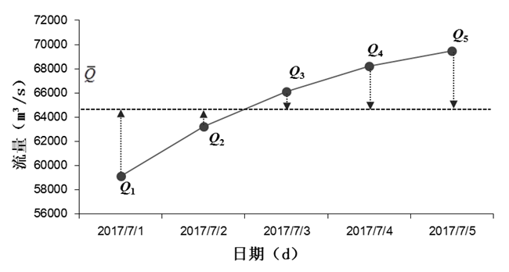
4.1 研究内容：短期水位数据的选取规则
4.1.1 径流量数据分析
使用如下式子描述径流量数据的平稳性，若在该段时间内，所有数据和平均值的偏离程度δ_{i} ≤5% ，则认为数据基本稳定。
Notes:
本研究采用与平均流量的偏离程度来描述一段时间内流量的平稳性，认为偏离程度不大于5%，则数据基本稳定。

Slide 21
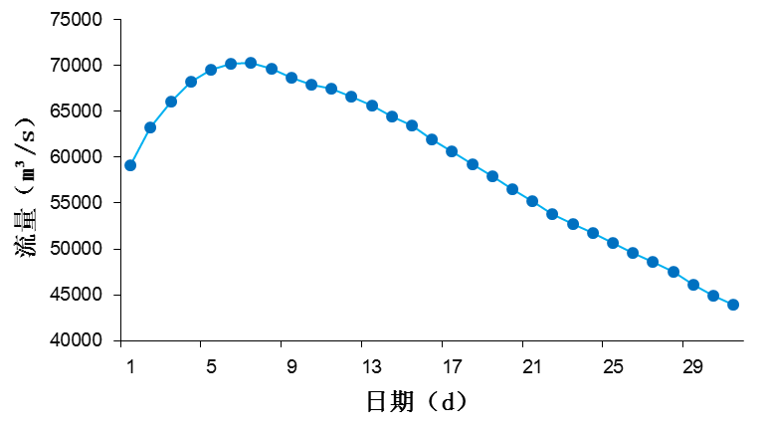
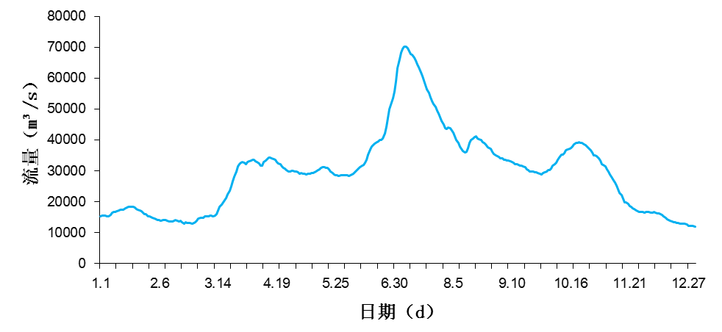
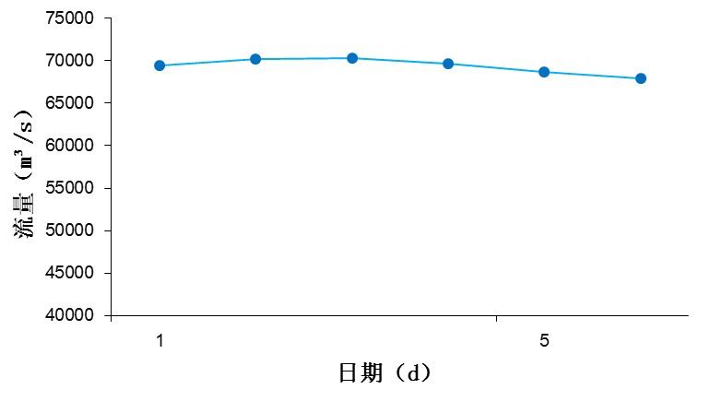
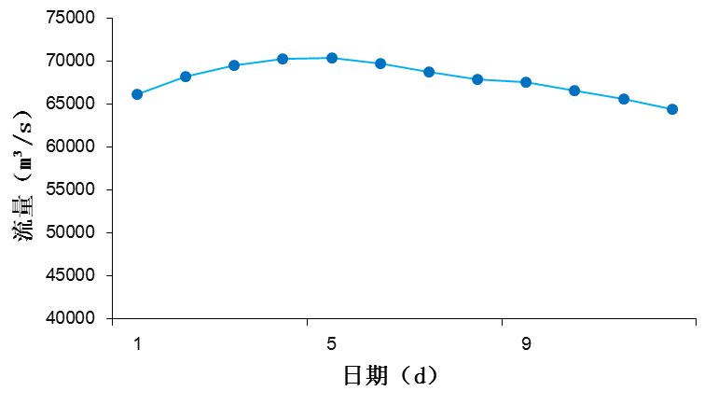
4.1 研究内容：短期水位数据的选取规则
4.1.1 径流量数据分析
2017年一整年的大通流量数据变化剧烈，通过不断缩短时间长度，逐渐趋于平稳。
Notes:
首先，观察大通站2017一整年的流量数据，变化波动剧烈，但不断缩短时间段，数据逐渐趋于平稳，因此，

Slide 22
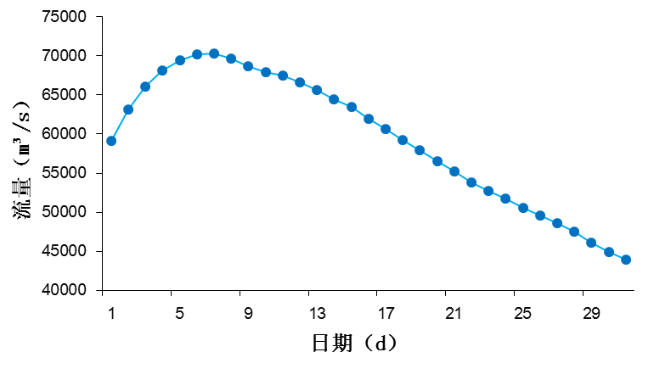
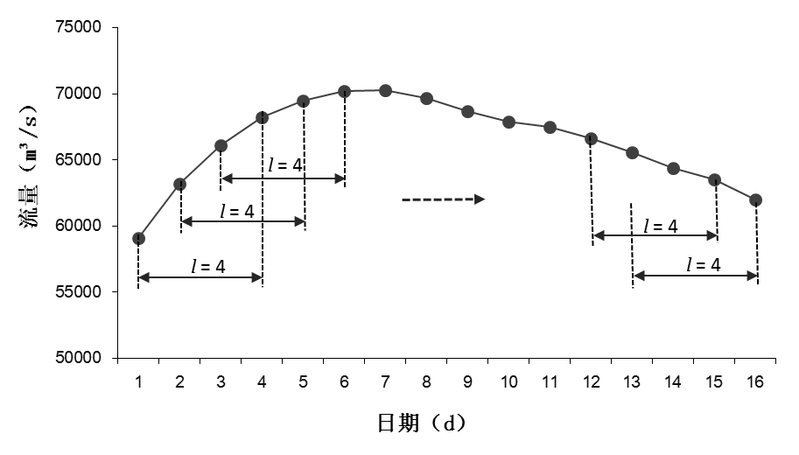
4.1 研究内容：短期水位数据的选取规则
4.1.1 径流量数据分析
对变化最剧烈的7月进行稳定性统计，观察符合条件的时段数随时段长度 l 的变化情况。
Notes:
通过不断调整时间长度，在一个月内逐日移动选取时间段，统计符合条件的时段数，正如图中所示，随着时间长度的增加，符合条件的时段数不断减少。 根据研究需求，对应时段内的潮位数据量足以用于调和分析，意味着越多越好，因此将时间范围确定为5~6天。

Slide 23
4.1 研究内容：短期水位数据的选取规则
相较于短期调和分析而言，使用1个月水位数据进行调和分析所得调和常数基本稳定，这里称之为“稳定调和常数”。探索该选取规则的目的，便是为了使短期调和分析的调和常数尽可能接近“稳定调和常数”。
Notes:
相较于短期调和分析而言，使用1个月水位数据进行调和分析所得调和常数基本稳定，称之为“稳定调和常数”。探索该选取规则的目的，便是为了使短期调和分析的调和常数尽可能接近“稳定调和常数”。

Slide 24
4.1 研究内容：短期水位数据的选取规则
4.1.2 试验站点数据
绿华山和涠洲岛均为典型的深海潮位站，仅受潮汐作用。
Notes:
接下来的研究，选用仅受潮汐作用的绿华山为涠洲岛站，两站2018年7月的潮位数据如图所示。

Slide 25
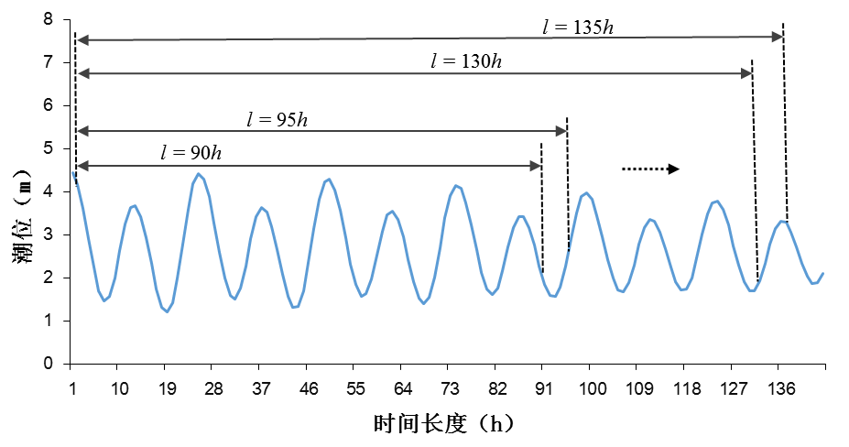
4.1 研究内容：短期水位数据的选取规则
4.1.3 水位数据长度选取分析
流量数据的间隔为1天，而潮位数据的间隔为1小时以内，需要进一步将时间长度精确到小时。
Notes:
首先进行长度选取分析。在径流量分析时，确定了大致的时间范围5~6天，因进行调和分析的是潮位数据，而潮位数据多为逐时数据，需要需要进一步将时间长度精确到小时。取时间长度范围90h~140h , 从同一时刻开始，选取不同时间长度的潮位数据，进行准调和分析。

Slide 26
4.1 研究内容：短期水位数据的选取规则
4.1.3 水位数据长度选取分析
使用准调和分析方法，将所得调和常数与“稳定调和常数”进行对比和误差分析。
绿华山
涠洲岛
Notes:
将所得调和常数与与“稳定调和常数”进行对比，取两站误差均较小的时间段，最后综合确定潮位数据时长为120~135h之间。

Slide 27
4.1 研究内容：短期水位数据的选取规则
4.1.4 所属潮型选取分析
潮型一般使用潮差进行描述，潮差最大的位置属于大潮，最小的位置属于小潮，其他属于中潮。以绿华山7月潮位为例，从左至右三个红框位置依次为：小潮、中潮和大潮。
Notes:
接着是潮型选取分析，潮型按潮差从小到大一般分为三个等级：，正如图中所示，从左到右依次为小潮、中潮和大潮。

Slide 28
4.1 研究内容：短期水位数据的选取规则
4.1.4 所属潮型选取分析
通过平均潮差能够更加直观的分辨出潮型。
Notes:
通平均潮差能够更加直观的分辨出所属潮型

Slide 29
4.1 研究内容：短期水位数据的选取规则
4.1.4 所属潮型选取分析
固定潮位数据时长l，逐日移动选取潮位数据进行调和分析。
Notes:
潮型选取分析的思路,正如图中所示，采用固定的潮位时长l，通过逐日移动选取潮位数据，并进行调和分析。

Slide 30
4.1 研究内容：短期水位数据的选取规则
4.1.4 所属潮型选取分析
使用绿华山和涠洲岛的数据进行实验，将所得调和常数与“稳定调和常数”进行对比分析。
绿华山
涠洲岛
Notes:
使用绿华山和涠洲岛数据进行实验，将将所得调和常数与“稳定调和常数”进行对比分析，发现在从最大潮差过渡至最小潮差的中潮段，两站都能获得较稳定的调和常数；

Slide 31
4.1 研究内容：短期水位数据的选取规则
4.1.5 潮位起点选取分析
思路与潮型选取分析基本一致，只需将逐日移动转为逐时移动。
Notes:
最后是潮位起点选取分析。因潮位变化周期一般为半天至1天，因此通过逐时移动，选取不同起点的潮位数据进行分析，得出最为合理的潮位起点。

Slide 32
4.1 研究内容：短期水位数据的选取规则
4.1.5 潮位起点选取分析
同样使用绿华山和涠洲岛的数据进行实验，将所得调和常数与“稳定调和常数”进行对比分析。
绿华山
涠洲岛
Notes:
使用绿华山和涠洲岛的数据进行实验，将所得调和常数与“稳定调和常数”进行对比分析，发现起始潮位选在低潮位到高潮位之间，接近潮位均值的地方，相对误差均较小。

Slide 33
4.1 研究内容：短期水位数据的选取规则
4.1.6 小结：短期调和分析数据的选取规则
1 时间长度为120~135h（平均为125h）
2 潮型位于大潮至小潮间的中潮位置
3 潮位起点接近于低潮至高潮之间的平均潮位位置
Notes:
最后对短期调和分析数据的选取规则进行总结，依据此规则选取的潮位数据，调和分析所得常数最接近稳定调和常数。

Slide 34
4.2 研究内容：短期潮位数据的调和分析方法
短期数据进行调和分析，存在的最主要的问题是分潮混淆，在计算时，无法分离出部分周期接近的天文分潮。
 | S₀ | M₂ | S₂ | N₂ | K₂ | K₁ | O₁ | P₁
S₀ | 1.0000 | -0.0237 | 0.0082 | -0.0327 | 0.0108 | -0.0109 | 0.0566 | -0.0055
M₂ | -0.0237 | 0.4918 | 0.4053 | 0.4662 | 0.3917 | 0.0347 | 0.0053 | 0.0335
S₂ | 0.0082 | 0.4053 | 0.5039 | 0.2953 | 0.5039 | -0.0072 | -0.0208 | -0.0091
N₂ | -0.0327 | 0.4662 | 0.2953 | 0.4970 | 0.2775 | 0.0455 | 0.0205 | 0.0455
K₂ | 0.0108 | 0.3917 | 0.5039 | 0.2775 | 0.5051 | -0.0107 | -0.0221 | -0.0125
K₁ | -0.0109 | 0.0347 | -0.0072 | 0.0455 | -0.0107 | 0.5054 | 0.3834 | 0.5035
O₁ | 0.0566 | 0.0053 | -0.0208 | 0.0205 | -0.0221 | 0.3834 | 0.4844 | 0.3967
P₁ | -0.0055 | 0.0335 | -0.0091 | 0.0455 | -0.0125 | 0.5035 | 0.3967 | 0.5028
Notes:
第二个研究内容是短期潮位数据的调和分析方法，在对短期数据进行调和分析时，这是调和分析时，存在的最主要的问题是分潮混淆，在计算时，无法分离出部分周期接近的天文分潮。
这是调和分析时其中的一个系数矩阵，红框标出的地方出现了分潮混淆。

Slide 35
4.2 研究内容：短期潮位数据的调和分析方法
一般情况下，对于短期数据进行调和分析，可采用准调和分析方法，将周期相近的一个分潮群合并入该群中最大的分潮中去，减少分潮数目，利用余下分潮对短期资料进行调和分析。
但依据Foreman所提的潮位选取规则，结合实际需求，针对10天内的潮位数据进行调和分析，需要保留11个基本天文分潮，则不宜再采用准调和分析方法。
Notes:
一般情况下，对于短期数据进行调和分析，可采用准调和分析方法，减少分潮数目来避免分潮混淆问题，但针对10天内的潮位数据进行调和分析，需要保留11个基本天文分潮时，则需要寻找其他的方法进行处理。

Slide 36
4.2 研究内容：短期潮位数据的调和分析方法
4.2.1 基本思想
在调和分析时，通常采用最小二乘法求解方程，当自变量间存在共线性问题时，可采用最小二乘法的修正方法，即岭回归分析来进行求解，提供一个微小的有偏估计量，以略微降低求解精度的代价，来换取稳定的回归系数。
其中X_{A} 和X_{B} 分别为系数矩阵。k 为岭数，I 表示单位矩阵，C 表示特征向量矩阵。
Notes:
本研究采用结合岭回归分析的方法，以略微降低求解精度的代价，来换取稳定的回归系数，有效缓解分潮混淆问题。
其中X_{A}和 分别为系数A₀，A_{j}和B_{j}的矩阵形式。k为岭数，I表示单位矩阵，C表示特征向量矩阵。

Slide 37
4.2 研究内容：短期潮位数据的调和分析方法
4.2.1 基本思想
因引入岭回归之后，求解过程变为有偏估计，考虑对计算潮位进行修正。
Notes:
引入岭回归之后，求解过程变为有偏估计，将计算值与实测值进行线性回归，发现计算值与实测值存在3%左右的误差，有必要使用线性回归的方式进行潮位修正。

Slide 38
4.2 研究内容：短期潮位数据的调和分析方法
4.2.2 案例
以绿华山潮位数据为例进行基于岭回归的短期调和分析。
特征值 | 1 | 2 | 3 | 4 | 5 | 6 | 7
1 | 3.1E-06 | 0 | 0 | 0 | 0 | 0 | 0
2 | 0 | 7.6E-06 | 0 | 0 | 0 | 0 | 0
3 | 0 | 0 | 0.0030 | 0 | 0 | 0 | 0
4 | 0 | 0 | 0 | 0.0062 | 0 | 0 | 0
5 | 0 | 0 | 0 | 0 | 0.1017 | 0 | 0
6 | 0 | 0 | 0 | 0 | 0 | 0.2884 | 0
7 | 0 | 0 | 0 | 0 | 0 | 0 | 0.3982
特征值 | 1 | 2 | 3 | 4 | 5 | 6 | 7
1 | 7.3E-06 | 0 | 0 | 0 | 0 | 0 | 0
2 | 0 | 1.66E-05 | 0 | 0 | 0 | 0 | 0
3 | 0 | 0 | 0.0063 | 0 | 0 | 0 | 0
4 | 0 | 0 | 0 | 0.0109 | 0 | 0 | 0
5 | 0 | 0 | 0 | 0 | 0.2103 | 0 | 0
6 | 0 | 0 | 0 | 0 | 0 | 0.5937 | 0
7 | 0 | 0 | 0 | 0 | 0 | 0 | 0.8533
Notes:
使用得出的数据选取规则挑选合适的绿华山潮位数据， 应用结合岭回归的调和分析方法进行分析。这两张表是调和计算时矩阵A和B的特征值，红线标出的地方值非常微小，在计算时将出现超大数，因此引入岭回归分析，给特征值统一加上一个岭数kI，让Λ⁻¹的值处于可接受范围内

Slide 39
4.2 研究内容：短期潮位数据的调和分析方法
4.2.2 案例
进行岭回归分析时，岭数k的取值范围一般为[0, 1]，具体范围视情况调整。
Notes:
岭数k的选取范围一般为[0, 1]，从两幅岭迹图中可看到，从0.05之后基本呈现一条平稳直线，难以直接选出合适的岭数，因此将范围缩小至[0,0.1]，再次绘制岭迹图。

Slide 40
4.2 研究内容：短期潮位数据的调和分析方法
4.2.2 案例
岭数取值范围调整至[0, 0.1]
Notes:
此时便能够看出在0.025之后逐渐趋于平稳，因此将岭数k的值定为0.025

Slide 41
4.2 研究内容：短期潮位数据的调和分析方法
4.2.2 案例
岭数取0.025，求解短期调和常数
Notes:
将计算所得调和常数与当月的调和常数进行对比，基本合理。

Slide 42
4.2 研究内容：短期潮位数据的调和分析方法
4.2.3 小结
将岭回归分析法应用于短期潮位调和分析，并提出了对应的潮位修正方法。
Notes:
简单来说就是 将岭回归分析法应用于短期潮位调和分析，并提出了对应的修正方法。

Slide 43
4.3 研究内容：感潮河段水位预报模型
4.3.1 基本思想
根据感潮河段的特性，构建水位预报模型需要考虑外海潮汐的同时，考虑上游径流的影响。外海潮波的影响可用潮位表达式表示：
而由于径流的影响，导致调和常数不为“常数”，因此，将径流的影响考虑进调和常数中，即调和常数与径流之间存在相关关系。
Notes:
第三个研究内容，感潮河段水位模型的构建。核心是将调和常数与径流之间的相关关系融入到潮位表达式中，用以描述感潮河段的水位。

Slide 44
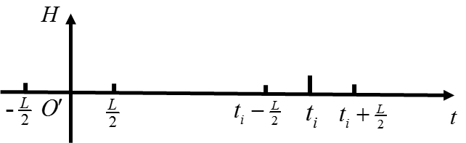
4.3 研究内容：感潮河段水位预报模型
4.3.1 基本思想
为了探索调和常数与径流之间的相关关系，根据前文得出的短期数据选取规则，以及上游径流量的稳定性评价方法，挑选数组合适的潮位时段。
之前提到的潮位表达式，其计算区间为[-L/2,L/2], 中间时刻均为0，并不能代表每一段具体的潮位时间段，因此需要统一时间原点。
Notes:
根据前文得出的短期数据挑选规则，选取尽量多的潮位时段进行调和分析。因常规潮位表达式计算区间为[-L/2,L/2], 中间时刻为0，并不能代表每一段具体的潮位时间段，因此需要统一时间原点。

Slide 45
4.3 研究内容：感潮河段水位预报模型
4.3.1 基本思想
将潮位实际时刻用τ 表示，令相对原点O’的时刻为0，当前所选择的各潮位数据段中心点为t_{i}，（i=0,1,2,…），则有t =τ - t_{i} , 因此潮位表达式可改写为：
进一步简化整理，并引入潮位修正系数k，得到新的潮位表达式：
其中：
Notes:
统一原点之后，引入潮位修正系数k ,得到新的潮位表达式。

Slide 46
4.3 研究内容：感潮河段水位预报模型
4.3.2 调和常数与径流量之间的关系
将新潮位表达式中相关参数作为新的“调和常数”，可将它们与径流的关系表示为：
Notes:
在分析之前，无法得知调和常数与径流之间具体的相关关系，先用f进行描述。

Slide 47
4.3 研究内容：感潮河段水位预报模型
4.3.3 实验案例
以白茆站为实验站点，根据得出的数据选取规则，选取合适的潮位时段：
起始时间 | 对应大通流量（m³/s） | 时间长度（h）
2017/12/21 1:20 | 13200，13000，13000，12900，12800 | 130
2017/12/5 0:20 | 16600，16800，16600，16300，16200 | 130
2017/11/30 8:50 | 16400，16700，16800，16800，16600 | 130
2017/9/15 6:40 | 31700，31700，31400，31200，30600 | 130
2017/10/30 8:10 | 35100，35100，34700，34100，33400 | 130
2017/7/19 7:40 | 57900，56500，55200，53800，52700 | 130
2017/7/14 1:30 | 64400，63500，62000，60600，59200 | 130
2017/7/5 9:40 | 69500，70200，70300，69700，68700 | 130
Notes:
接下来是该方法的实际应用。以白茆站为实验站点，挑选合适的潮位时段，如下表所示。分别对每段潮位数据进行调和分析，结合所得调和常数与对应平均径流量作折线图。

Slide 48
4.3 研究内容：感潮河段水位预报模型
4.3.3 实验案例
对选取的每段潮位数据进行调和分析，将所得调和常数与对应平均径流量建立关系
Notes:
这是调和常数中平均潮位随径流量变化的折线图，能够明显看出，随着大通径流量的增加，白茆站点平均潮位S₀逐渐增加，增加速度逐渐减小

Slide 49
4.3 研究内容：感潮河段水位预报模型
4.3.3 实验案例
Notes:
这是参数kA_{j} ’、 kB_{j} ’ 随平均流量变化的折线图， kA_{j} ’、 kB_{j} ’ 整体趋势随着大通径流量的增加逐渐趋近于0。

Slide 50
4.3 研究内容：感潮河段水位预报模型
4.3.3 实验案例
当径流量为0 时，感潮河段受外海潮流影响，平均潮位为常数，参数kA_{j} ’、kB_{j} ’为常数；当径流量增加到无穷大时，感潮河段受外海潮流影响可忽略不计，平均潮位仅受上游径流影响，参数kA_{j} ’、kB_{j} ’衰减至0，结合Godin的研究结论，将三者与径流之间的关系描述为：
因此，白茆站的潮位表达式可以表示为：
Notes:
根据上述三幅折线图，考虑两种极端情况：当径流量为0 时，感潮河段受外海潮流影响，平均潮位为常数，参数kA_{j} ’、kB_{j} ’为常数；当径流量增加到无穷大时，感潮河段受外海潮流影响可忽略不计，平均潮位仅受上游径流影响，参数kA_{j} ’、kB_{j} ’衰减至0，因此，可用指数关系描述三者与径流之间的关系，此时，将量化的关系代入新的潮位表达式，得到白茆站的潮位表达式。

Slide 51
4.3 研究内容：感潮河段水位预报模型
4.3.3 实验案例
拟合求解各个系数
平均潮位 | a | m | k
S₀ | 2.6302 | 3.3974 | 1.28E-04
 | kA_{j} ’ |  | kB_{j} ’
分潮 | m | k | m | k
M₂ | -0.4073 | 7.89E-06 | 0.9245 | 1.85E-06
S₂ | -0.2209 | 4.40E-05 | 0.5598 | 1.21E-05
K₁ | -0.0940 | 8.16E-06 | -0.1690 | 2.58E-07
O₁ | -0.0561 | 2.794E-05 | -0.0377 | 2.17E-05
M₄ | -0.2551 | 8.838E-06 | 0.0531 | 6.57E-05
M₆ | -0.0751 | 2.84E-05 | 0.0392 | 8.66E-05
MS₄ | -0.1601 | 8.70E-06 | 0.0568 | 6.49E-06
Notes:
通过拟合求解，各个参数的值如表中所示。

Slide 52
4.3 研究内容：感潮河段水位预报模型
4.3.3 实验案例
序号 | 平均误差（m） | ≤ 0.05m | ≤0.10m | ≤0.15m | ≤0.20m | ≤0.25m
5. 6 | 0.1705 | 11.09% | 32.76% | 51.37% | 63.99% | 75.60%
5. 7 | 0.1984 | 12.79% | 23.50% | 35.25% | 51.70% | 69.06%
序号 | 平均误差（分钟） | ≤15分钟 | ≤30分钟 | ≤45分钟 | ≤60分钟
5. 6 | 26.25 | 50.00% | 50.00% | 87.50% | 100.00%
5. 7 | 34 | 50.00% | 50.00% | 50.00% | 100.00%
Notes:
最后利用此表达式，对其他时段的潮位进行预测计算，预测值与实测值的平均误差均小于 0.20m，高低潮时误差最大不超过 60 分钟， 平均误差少于 34 分钟。

Slide 53
4.3 研究内容：感潮河段水位预报模型
4.3.4 小结
本节阐述了如何利用调和常数与径流量之间的相关关系，并结合基于岭回归的短期调和分析方法构建感潮河段的水位预报模型，并以白茆为实验站点，构建了相应的水位预报模型。

Slide 54
选题背景及研究意义
研究现状
研究目标和技术路线
研究内容
结论与展望
Notes:
最后，是本文的研究结论与展望

Slide 55
5 结论与展望
5.1 研究结论
（1）提出了面向短期潮位分析的潮位数据选取方法
（2）将岭回归分析法应用于短期潮位调和分析，并提出了对应的修正方法
（3）对感潮河段内调和常数与径流间定量关系进行探索，并在此基础上构建水位预报模型
5.2 展望
（1）采用其他海区海洋站点数据进行研究
（2）本文方法在其他感潮河段的适用性研究
（3）采用其他有偏估计方法进行分析
Notes:
研究结论主要有三点，
（1）提出了面向短期潮位分析的潮位数据选取方法
（2）将岭回归分析法应用于短期潮位调和分析，并提出了对应的修正方法
（3）对感潮河段内调和常数与径流间定量关系进行探索，并在此基础上构建水位预报模型
还待进一步研究的有：
（1）采用其他海区海洋站点数据进行研究
（2）本文方法在其他感潮河段的适用性研究
（3）采用其他有偏估计方法进行分析
在以后的研究中，可以考虑选取不正规半日或全日潮海区海洋站点数据，进一步检验本文方法的适用性。
（2）本文在进行短期调和分析时，选用岭回归分析解决分潮混淆的问题，在下一步的研究中，可考虑采用其他有偏估计方法（如主成分分析法等）进行分析。

